Slide 1
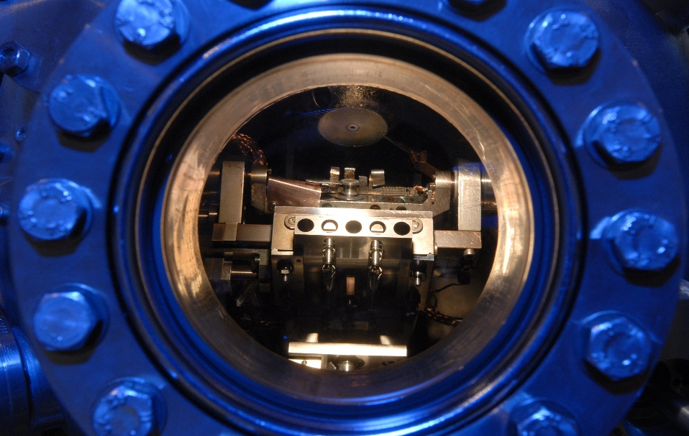
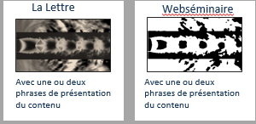
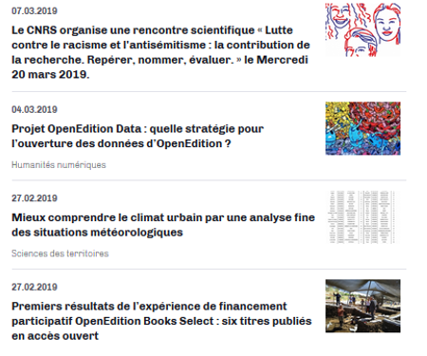
Page d’accueil – Site Réseau – Template général
Menu M1 : Jusqu’à 5 onglets, possibilité de changer les titres
actualités | agenda | Nous suivre Forum/liens sociaux | intranet | Contact Annuaire | S’inscrire
Logos Réseau et CNRS
Le réseau
Présentation, missions, en région
Actions
Formation, seminaires, mutualisations
Outils/Doc
Editions, BdD, liens utiles
Partenaires
Autres réseaux, industrie..etc..
Les journées du réseau
Menu M2 : Jusqu’à 5 onglets, possiblité de changer les titres
Réseau des plasmas Froids
Les liens « en savoir plus « dans les différents blocs qui suivent renvoient à des pages des onglets
Par exemple ce « en savoir plus » renvoie à la même page que « le réseau « du menu M2
Les objectifs du réseau sont de favoriser les échanges de savoirs, savoir faire et moyens au sein de la communauté Plasmas Froids, de recenser les compétences et les outils …
Fil d’actualités
Limité à 2 ou 3 évènements
Voir toutes nos actualités
Une ou deux images pour la toute dernière actualité

Slide 2
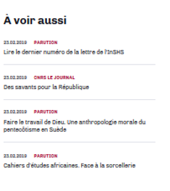
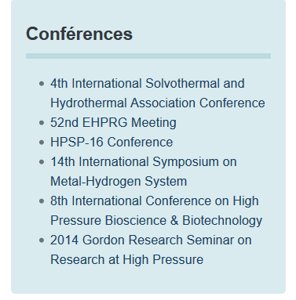
Page d’accueil – Site Réseau – Template général – Suite
Actualités d’interet communauté mais pas portées par le réseau ( colloques autres, écoles, actions des partenaires…etc.. Exemples issus du réseau HP
Les actions partenariales ( inter-réseaux)???
Nos fondamentaux
il s'agit de mettre en avant des bases de données, pages wiki, guides méthodologiques
Des documents
Bases de données
Outils logiciels
Outils communs
Wiki
MOOC
Tutoriaux
Ce guide, à destination des unités de recherche a comme objectif de fournir des recommandations et bonnes pratiques pouvant être appliquées dans tous les domaines afin d’assurer la traçabilité des activités de recherche et d’améliorer la gestion des données de la recherche.
Suivez nous
Contact – Mentions légales

Slide 3
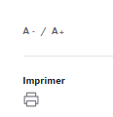
Page des menus M2 – Template général
actualités | agenda | Nous suivre Forum/liens sociaux | intranet | Contact Annuaire | S’inscrire
Le réseau
Présentation, missions, en région
Actions
Formation, seminaires, mutualisations
Outils/Doc
Editions, BdD, liens utiles
Partenaires
Autres réseaux, industrie..etc..
Les journées du réseau
Bandeau image ou pas, défilant ou pas
Rubrique Le réseau : Présentation
Si autre menu de M2 différent, effectuer un template commun
Corps de la rubrique
Présentation
Missions
En région
Contact – Mentions légales

Slide 4
Page des menus M1 – Template général – exemple Agenda
actualités | agenda | Nous suivre Forum/liens sociaux | intranet | Contact Annuaire | S’inscrire
Le réseau
Présentation, missions, en région
Actions
Formation, seminaires, mutualisations
Outils/Doc
Editions, BdD, liens utiles
Partenaires
Autres réseaux, industrie..etc..
Les journées du réseau
Bandeau image défilant par exemple
Agenda
Date
Type
A définir
Date
Surement faire le même travail pour les autres menus de M1 : les annuaires, inscription, etc…
Rendez-vous 1 avec détails succinct
Rendez-vous 2 avec détails succinct
Rendez-vous 3 avec détails succinct
Contact – Mentions légales

Slide 5
Pour agrémenter les sites web de chaque réseau, il faudra surement déployer un certain nombre de plugins comme :
Gestion d’un annuaire
Gestion d’agenda
Gestion de réservation d’outils
Gestion des inscriptions et de la BDD
Gestion de formulaires
Gestion de carte interactive pour les communautés en région
Gestion de banque d’images pour illustration aléatoire de page
Peut être plus encore ?

